Slide 1
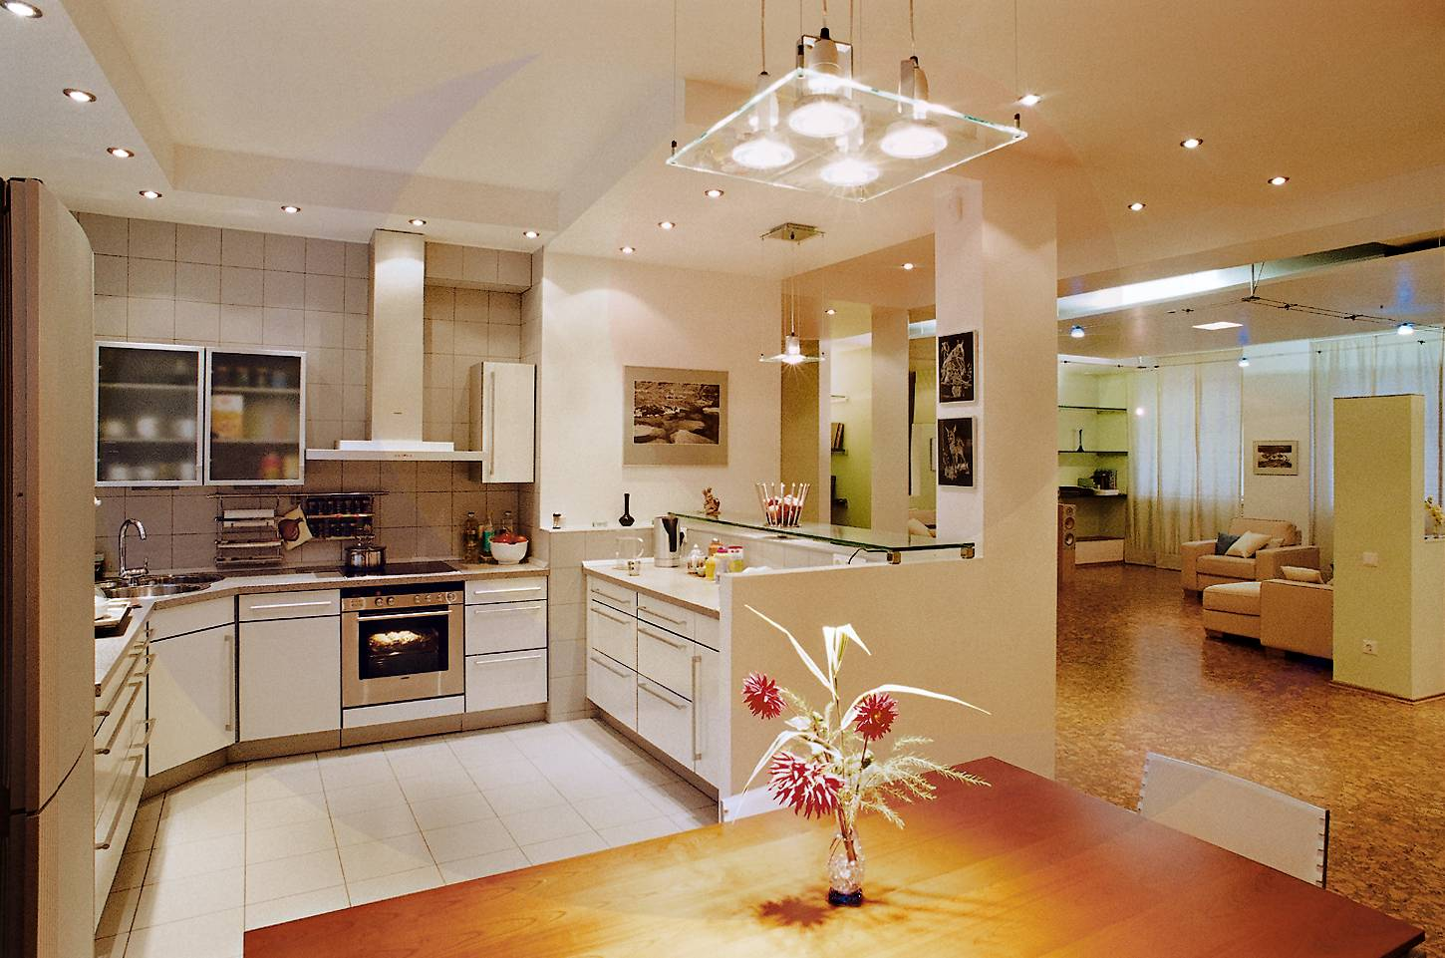
ОСВЕЩЕНИЕ ЖИЛОГО ДОМА

Slide 2
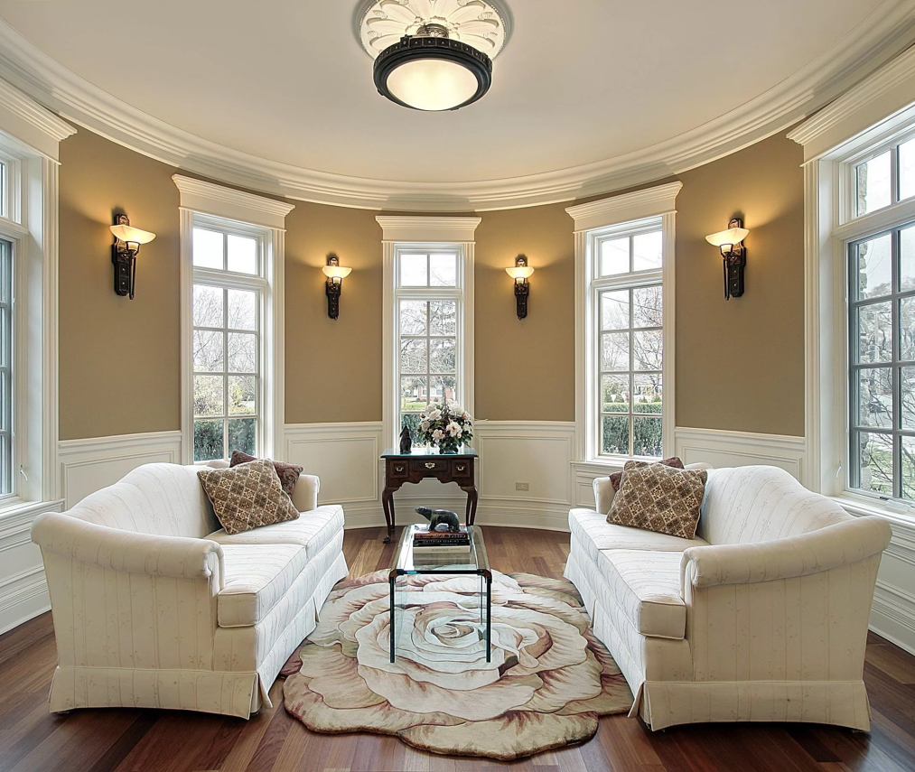
Создание системы освещения жилого помещения начинается с анализа существующих условий: как в помещение проникает естественный свет, каким образом расположена мебель, какие функциональные зоны требуют освещения, какого эффекта нужно добиться: настроя на работу или отдых.
При проектировании искусственного освещения жилого помещения учитывают три его составляющие: лампы, светильники, системы управления.

Slide 3
Лампа накаливания — электрический источник света, в котором тело накала , помещённое в прозрачный или заполненный инертным газом сосуд, нагревается до высокой температуры.

Slide 4
Популярность люминесцентных ламп обусловлена их преимуществами (над лампами накаливания):- значительно большая светоотдача, разнообразие оттенков света; рассеянный свет ; длительный срок службы . К недостаткам относят: химическая опасность; неравномерный, линейчатый спектр, неприятный для глаз и вызывающий искажения цвета освещённых предметов; со временем уменьшается светоотдача. Существуют и более мелкие недостатки.

Slide 5
Светодиоды отличаются абсолютно безопасностью в процессе эксплуатации, а также обладают сравнительно небольшими размерами и отличаются высоким уровнем прочности. Они не выделяют опасные для здоровья пары ртути, как это происходит при использовании других видов ламп, и получить отравление этим вредным веществом невозможно как во время переработки ламп, так и при их использовании в быту. Также светодиоды отличаются небольшим инфракрасным и ультрафиолетовым излучением и низким уровнем выделения тепла

Slide 6
Светильники – это приборы, которые являются источниками света. Они делятся на два типа: рассеянного и направленного освещения. Рассеянное освещение может охватывать все помещение, а направленное – конкретный предмет или место.

Slide 7
Назначение общего освещения - равномерно заполнить светом все помещение, создать фоновое освещение.

Slide 8
В современном дизайне соединяют общее и местное освещение, добавляют объекты с направленным или декоративным светом.

Slide 9
Местное освещение предназначено для выделения определенных зон пространства и создания настроения.

Slide 10
Для декоративного освещения чаще всего используют светодиоды и неоновая подсветка.

Slide 11
Декоративное освещение обычно создается для эстетических целей.

Slide 12
Светильники местного освещения приглушают световой поток, создают ощущение интимности и уюта.

Slide 13
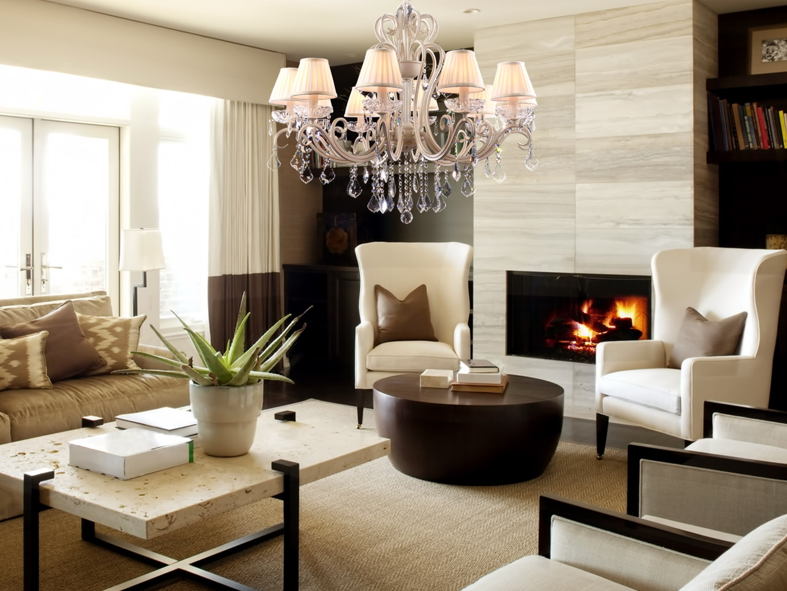
Потолочные висячие светильники (люстры) применяют для создания общего освещения, особенно в помещениях с высокими потолками.

Slide 14
Настенные светильники(бра) могут использоваться для местного, общего освещения, а также для подсветки отдельных элементов интерьера (направленное освещение).

Slide 15
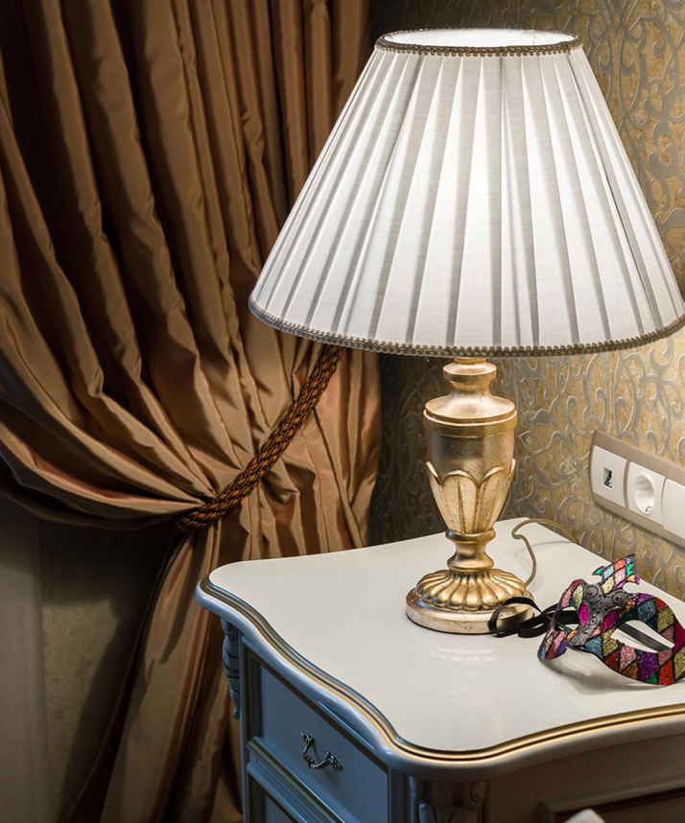
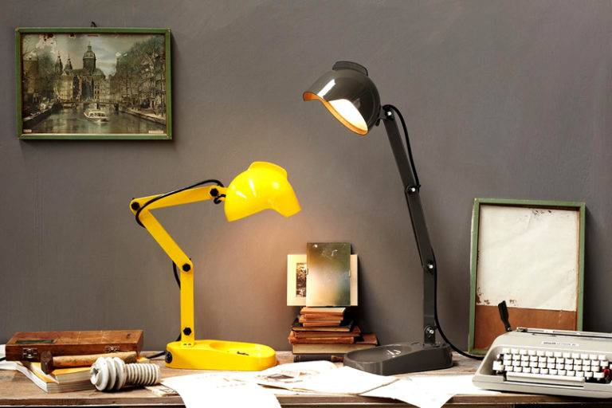
Настольные светильники имеют подставку или зажим. Они идеальны для местного освещения и как дополнение к общему освещению.

Slide 16
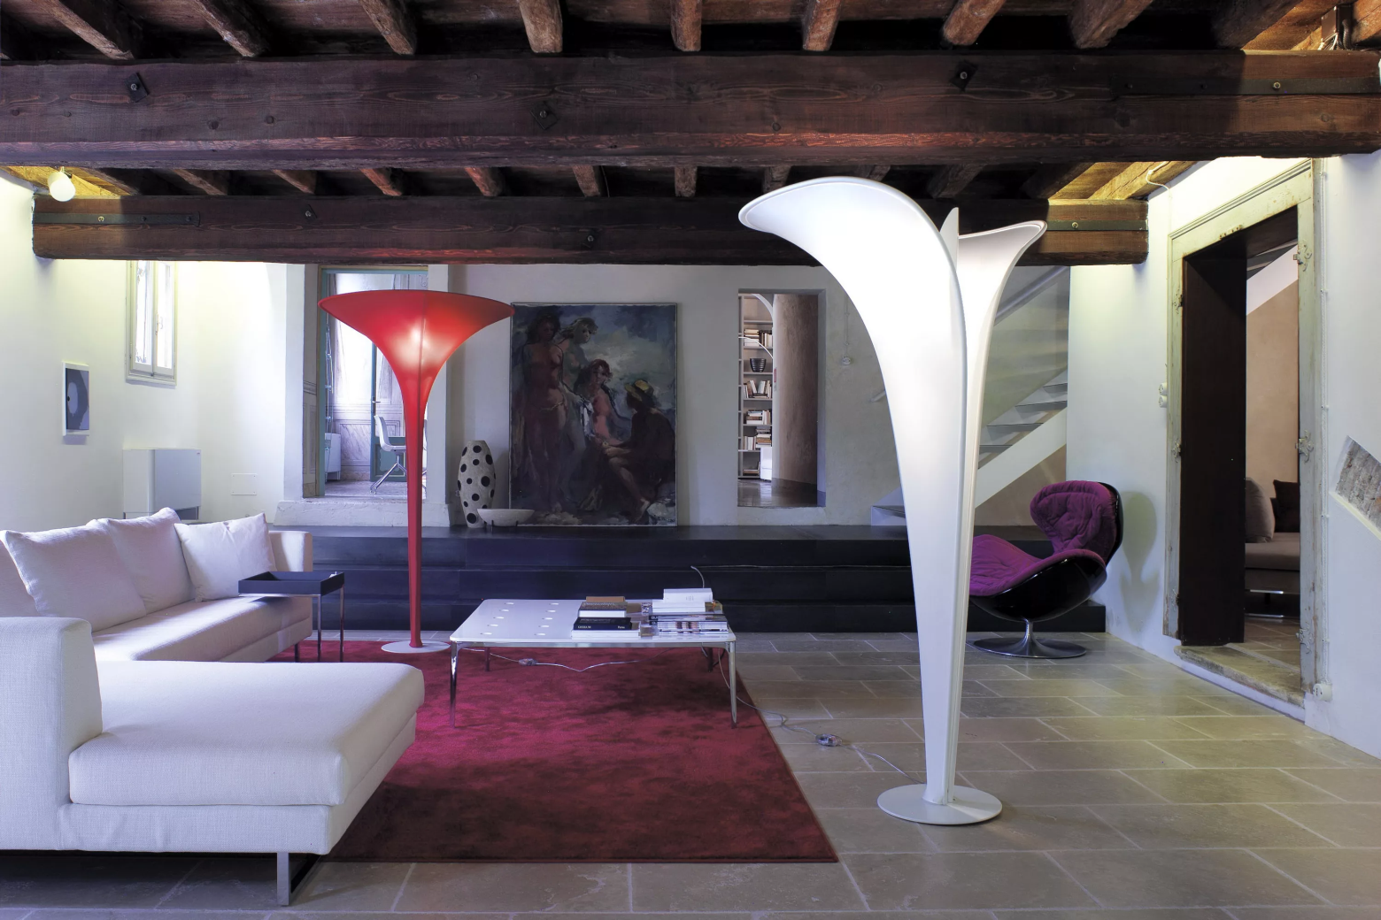
Напольные светильники (торшеры) устанавливаются на полу. Применяются для местного освещения.

Slide 17
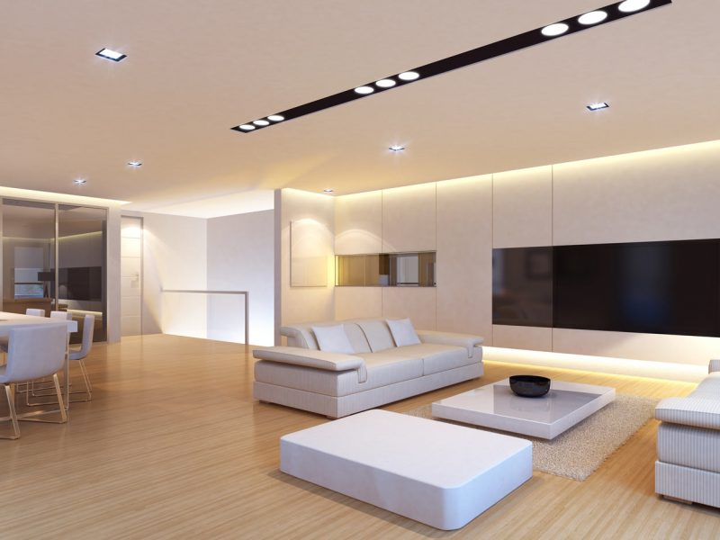
Встроенные светильнки «прячут» в потолок, в элементы дизайна. Применяются для общего, местного и декоративного освещения.

Slide 18
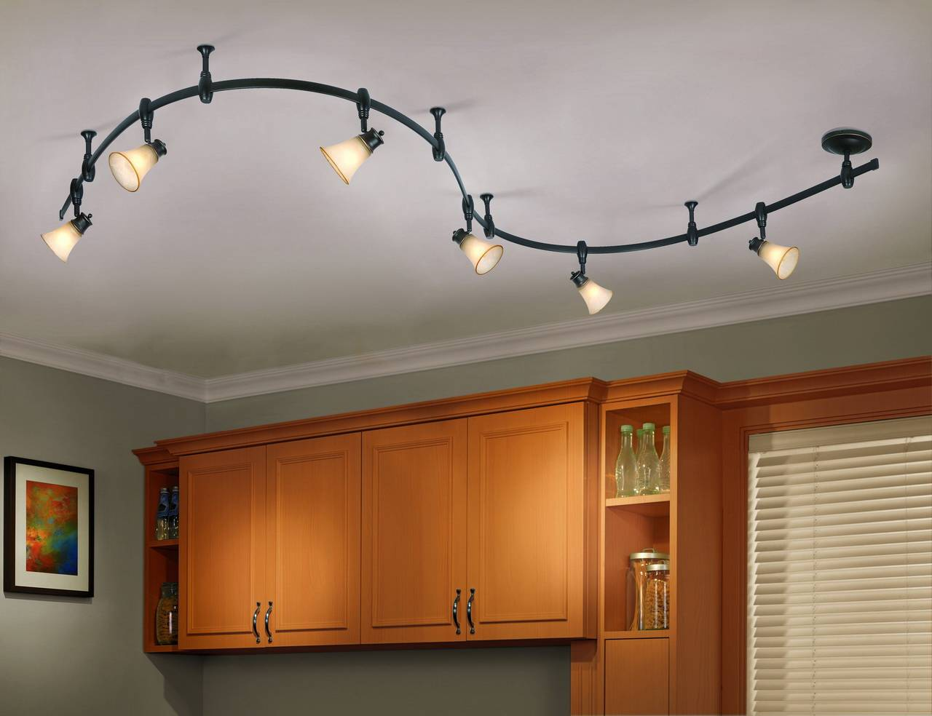
Шинные (рельсовые или трековые) светильники образуются двумя основными элементами: токонесущими шинами и источниками света, которые можно перемещать.

Slide 19
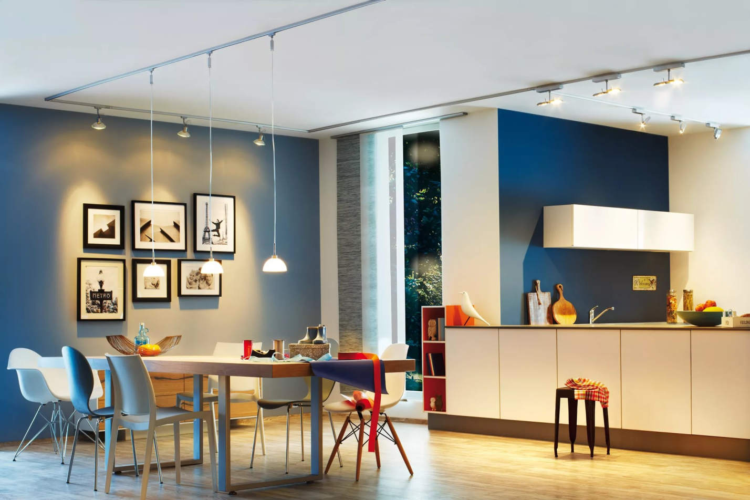
Тросовые (струнные) натяжные системы – это системы нового освещения. В них ток протекает по натянутым тросам.

Slide 20
В последнее время декорированию собственного дома и прилегающей к нему территории уделяется большое внимание, и особую роль в решении данных задач играет подсветка.

Slide 21
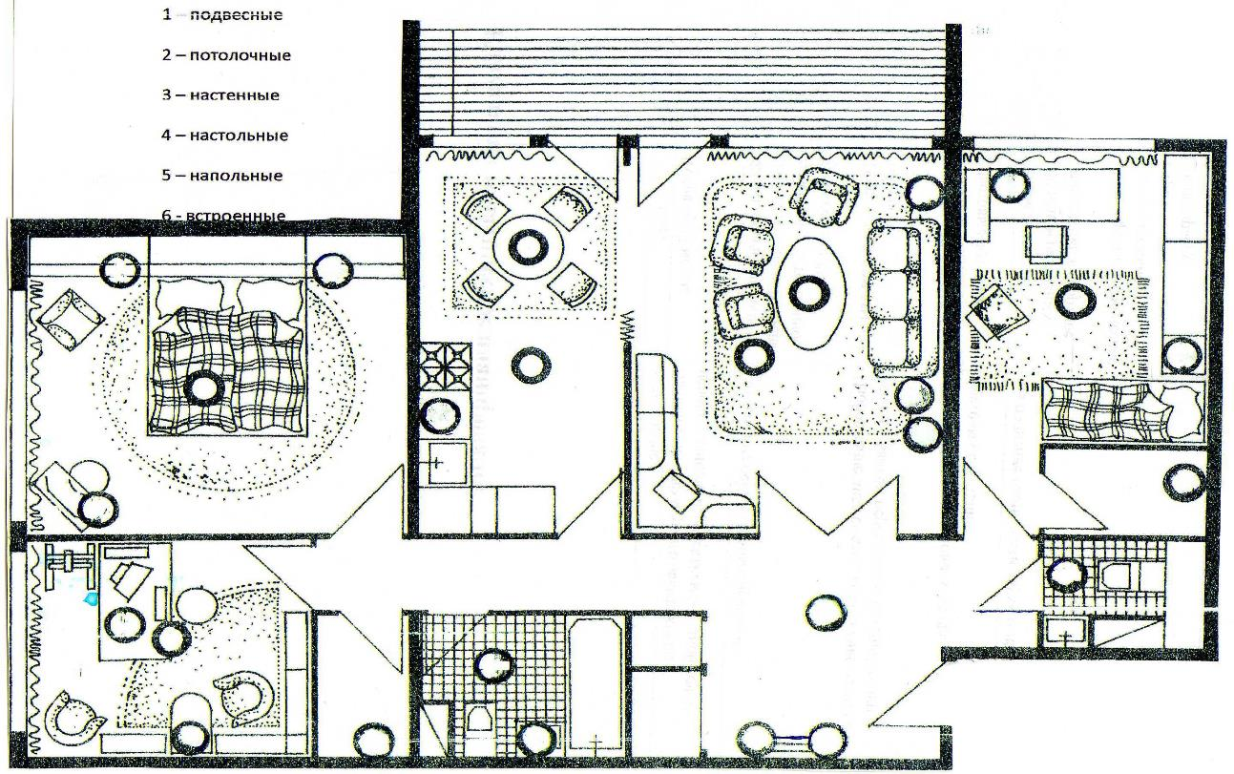
Задание:
разместить осветительные приборы, используя рис. 1, обозначить их цифрами от 1 до 6.

Slide 22
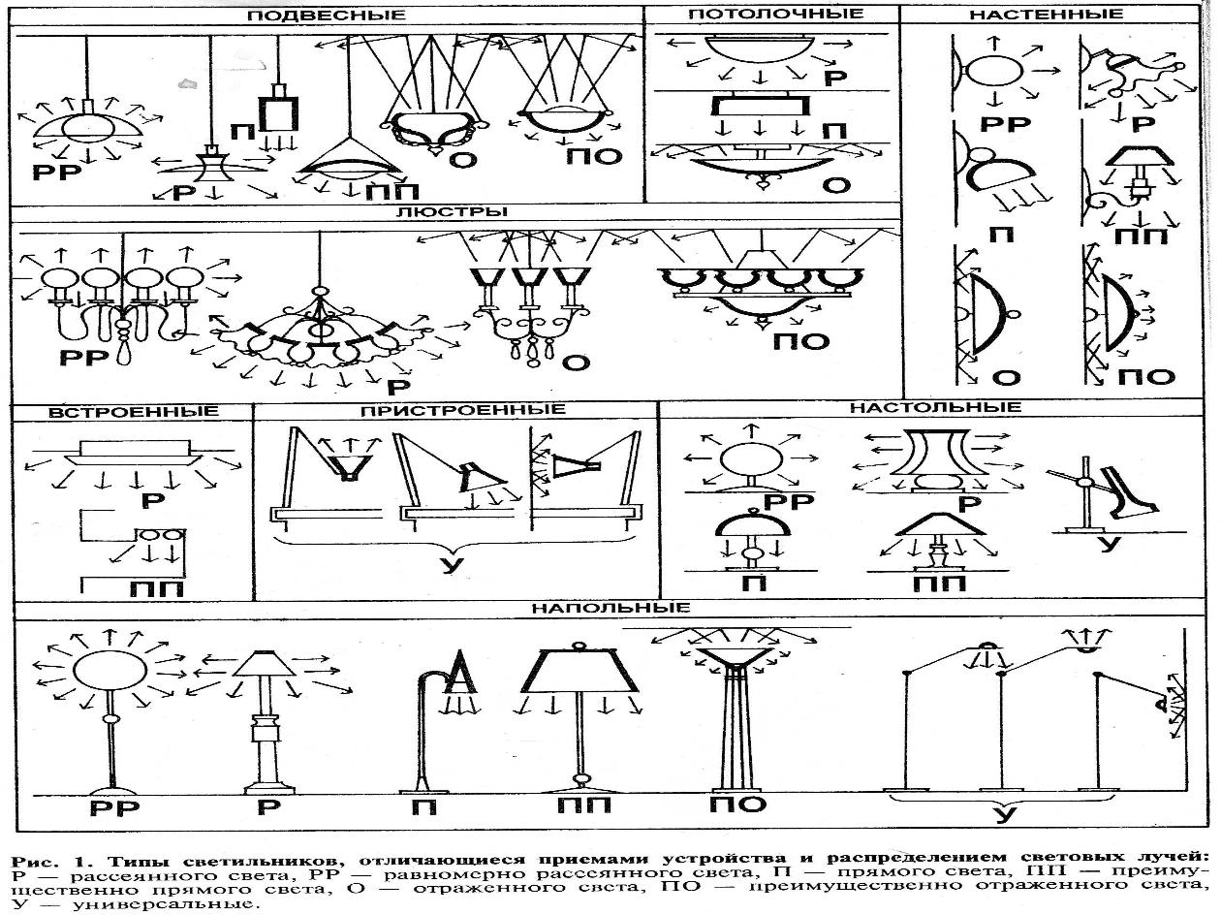

Slide 23
СПАСИБО ЗА ВНИМАНИЕ!

